Slide 1

Ceļā uz konstruktīvu interakciju laikmetīgajā mākslā: mākslinieku un kuratoru prakses un pieredzes
doc., mag.art Zane Grigoroviča
Elizabete Granta, Anete Liepiņa, Elīza Anna Ozola
LKA

Slide 2
2024. gada otrajā pusē Latvijas Kultūras akadēmijas Kultūras un mākslu institūta pētniecības projektu konkursa „Zinātniskās darbības attīstība Latvijas Kultūras akadēmijā” atbalstītā projekta “Telpas un mākslas darbu vizuālās un konceptuālās stratēģijas laikmetīgās mākslas eksponēšanā” ietvaros, pētnieku grupa veica fokusētu telpas un mākslas darbu vizuālo un konceptuālo stratēģiju izpēti

Slide 3
Konstatēt, kādus paņēmienus konstruktīvas interakcijas veidošanai mākslas darba radīšanā un eksponēšanā izmanto kuratori un mākslinieki. Tiks vērtēta mākslas darbu radītāju, kuratoru pieredze pēdējo trīs gadu laikā.
REFERĀTA MĒRĶIS

Slide 4
INTERAKCIJA:
starp skatītāju un mākslas darbu notiek divvirzienu komunikācijas process, kurā skatītāja personiskās pieredzes, emocijas un interpretācijas ietekmē izpratni un iesaistīšanos darbā un tā pieredzēšanā, kā arī attiecas uz procesu, kurā skatītājs tieši iesaistās mākslas darbā, ietekmējot vai mainot tā nozīmi vai formu (Bishop, 2012, Dewey, 1934)

Slide 5
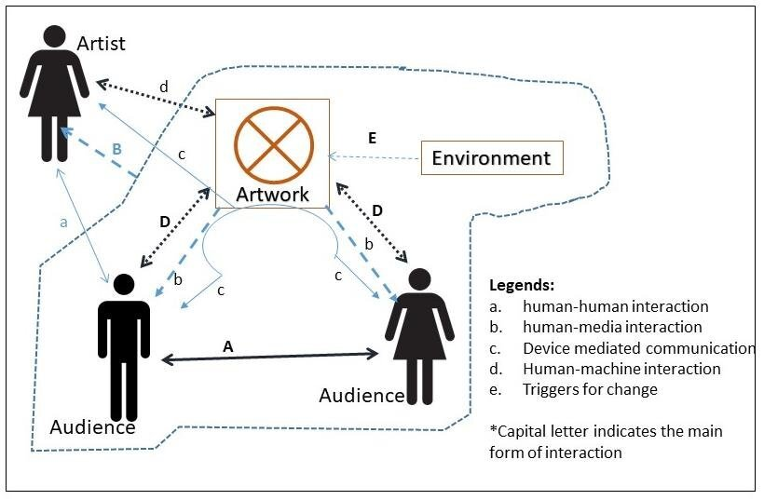
Avots:
Salah Uddin Ahmed
Interaction and Interactivity: In the Context of Digital Interactive Art Installation (2018)

Slide 6
Metode
Padziļinātas daļēji strukturētas intervijas
ļauj pētniekiem padziļināti izpētīt dalībnieku perspektīvas, pieredzi
Vērtēta un analizēta mākslas darbu radītāju, kuratoru pieredze mākslas darba radīšanā un eksponēšanā
(periods - pēdējie trīs gadi)
Lai nākotnē nodrošinātu precīzāku interakcijas izpratni un skatītāja, kā mākslas pieredzētāja, lomu, nepieciešami padziļināti pētījumi par uztvērēja pieredzi, gaidām utml.

Slide 7
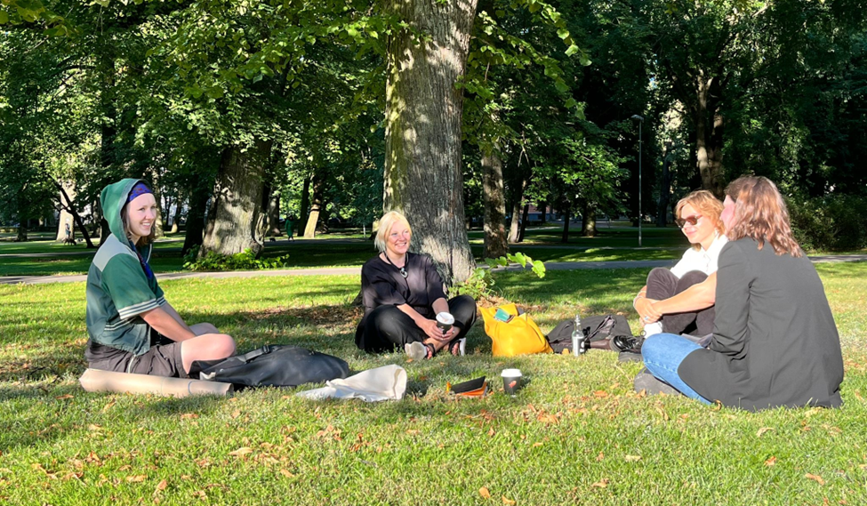
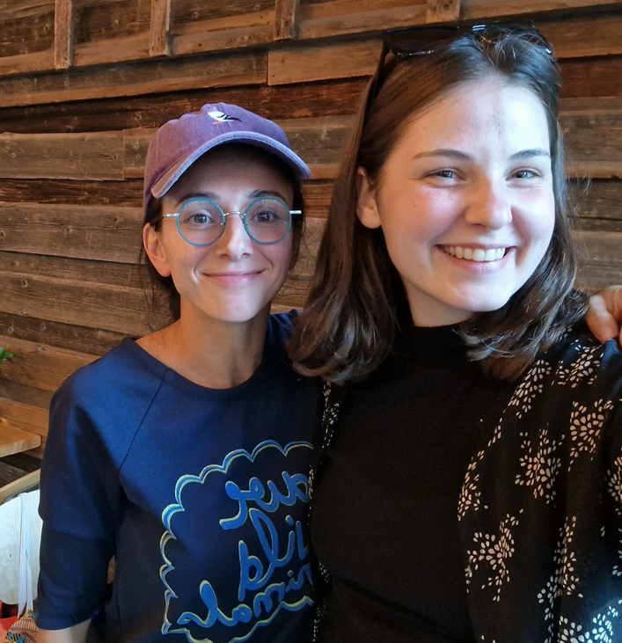
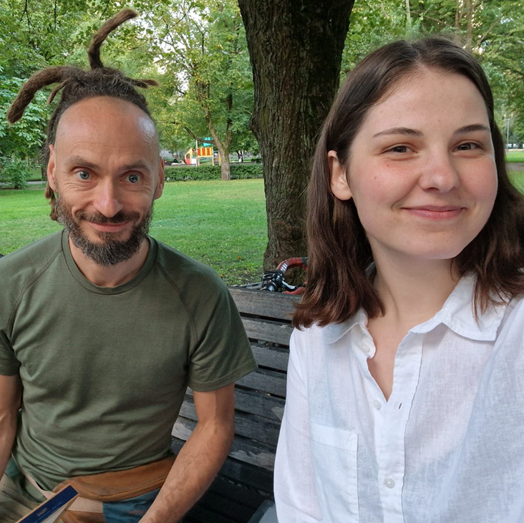
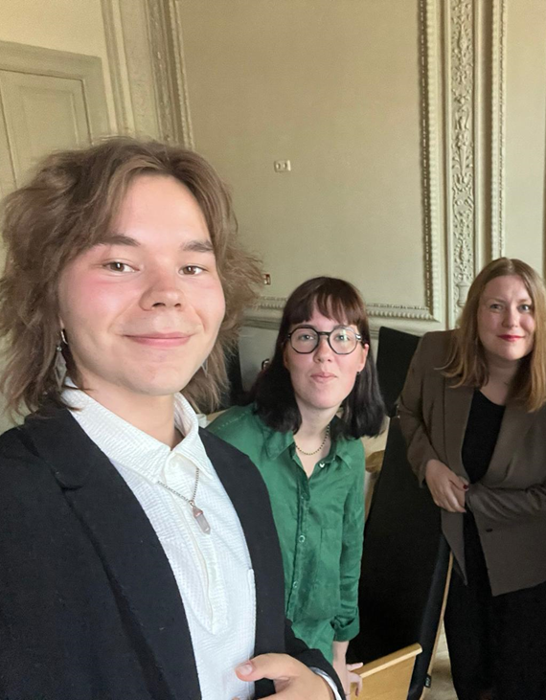
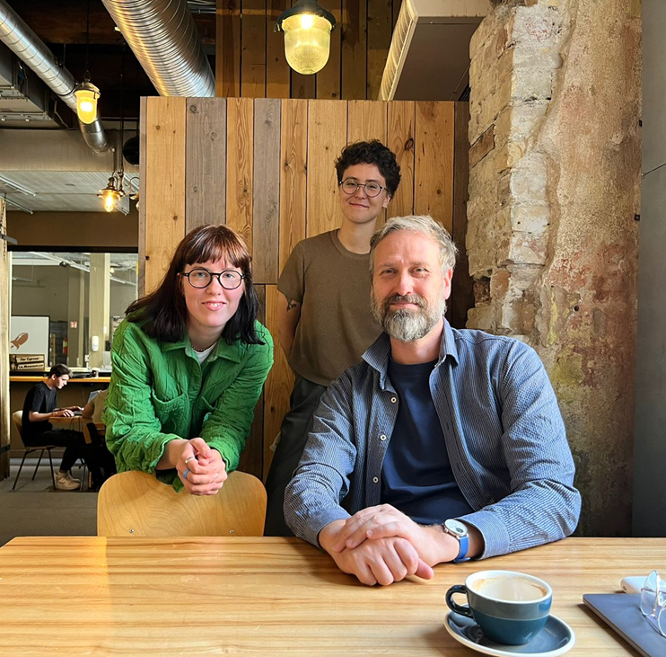
Kopumā veiktas 19 intervijas
Referātā analizētas
16

Slide 8
Konstruktīvu interakciju veido
Satura pieejamība
Fiziskā pieejamība
Komunikācija ar sabiedrību un tās integrēšana

Slide 9
Satura pieejamība

Slide 10
Satura pieejamība
Paskaidrojošie teksti un vieglā valoda
17.6. Es domāju, ka svarīgi, ka pats tas princips ir – ja jebkurš, kurš pienāks, tu vari viņam izskaidrot - skolnieks, pensionārs, vienalga.
9.5. Darbs netiek skaidrots, un, ja tiek skaidrots, tad tiek skaidrots garos, nesaprotamos tekstu salikumos. Tiek skaidrots gari, nesaprotami un uz spīdīga plotera, pustumsā, kur tev ir jāstāv kaut kādā konkrētā leņķī, lai vispār kaut ko salasītu. Tā acu piepūle ir tik liela.

Slide 11
Fiziskā pieejamība

Slide 12
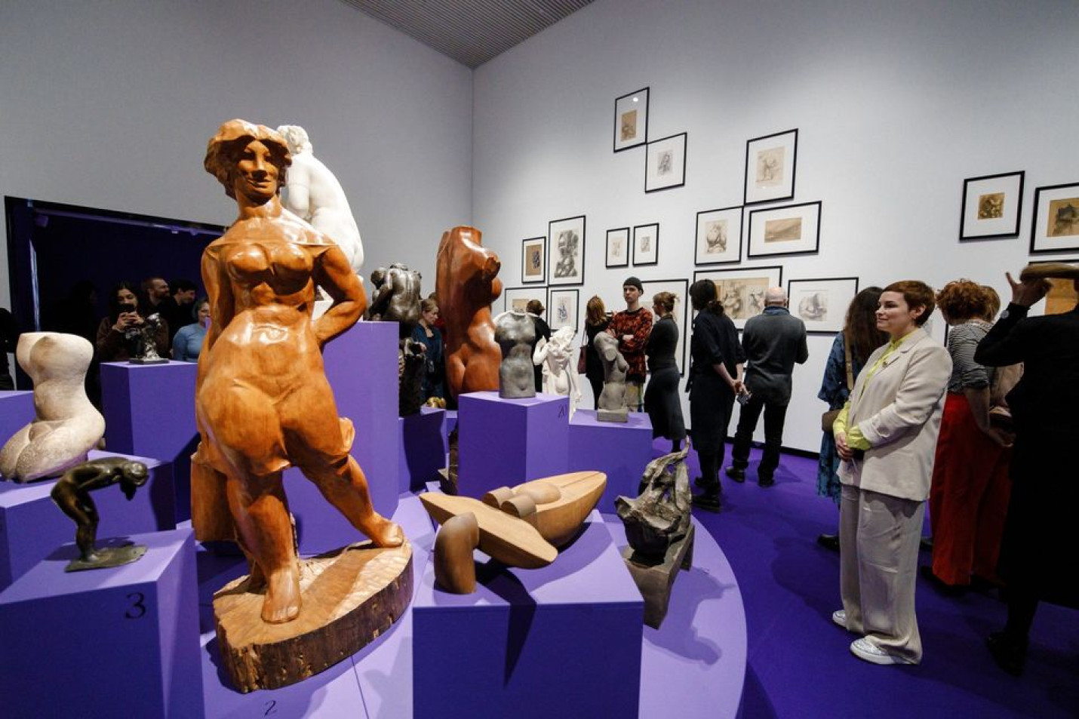
Fiziskā pieejamība
Skatīšanās dramaturģija
1.3. "Būtībā.. skatītāju horeogrāfija ir tas, kā veidot viņa pieredzi. Un arī tomēr es esmu ieinteresēta, ko viņš ierauga pirmo, uz ko viņš skatās un pie kā viņš nonāk beigās. Un tā ir tāda arī vesela izstādes skatīšanās dramaturģija – kā skatītājs skatīsies."
Avots: https://satori.lv/event/saruna-muzeja-iekares-varda

Slide 13
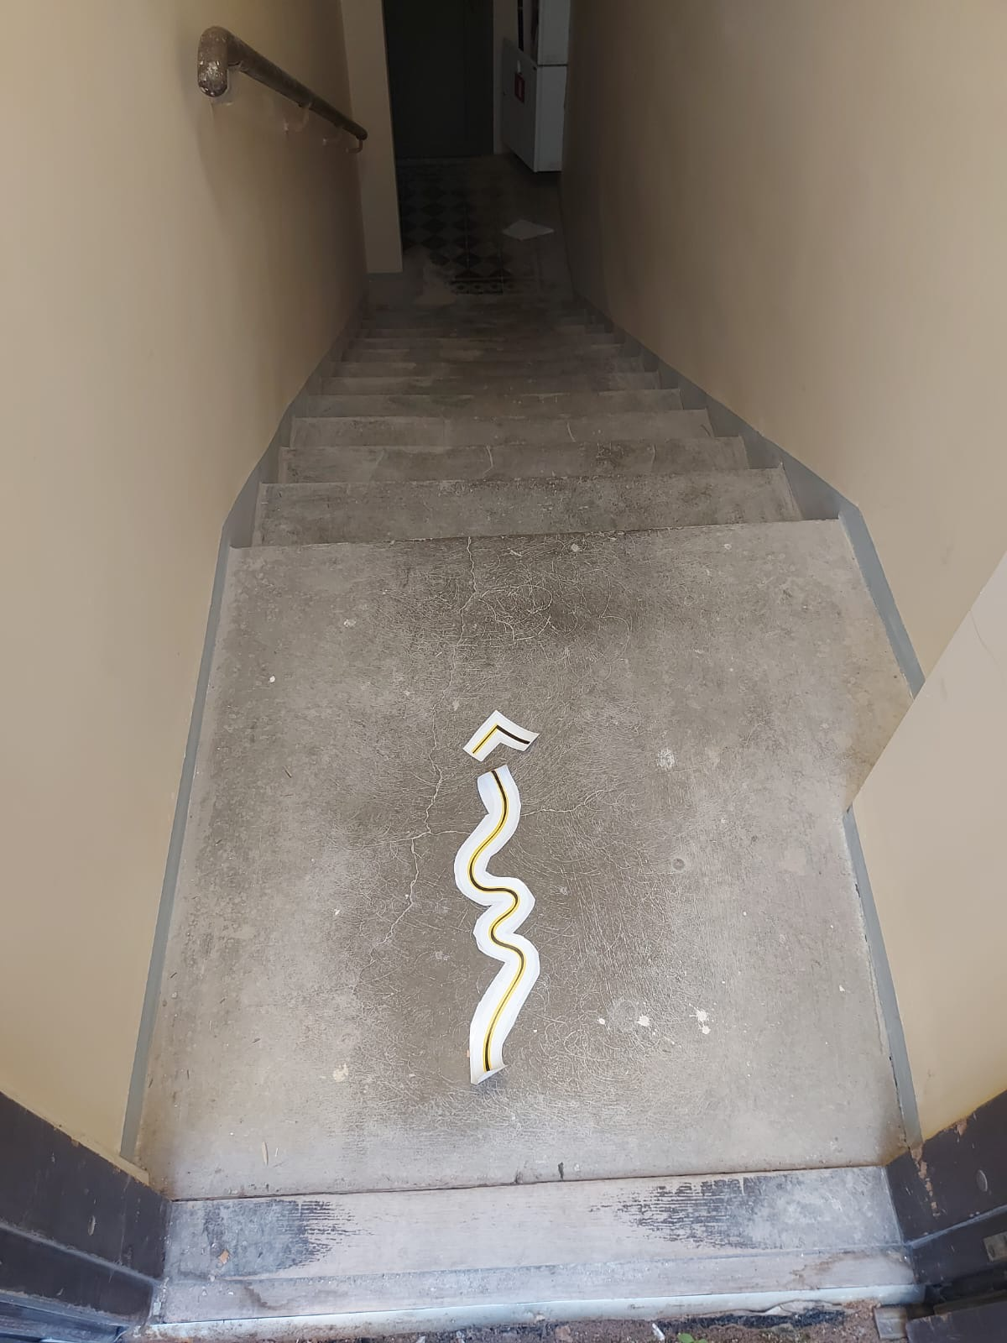
Fiziskā pieejamība
Telpa, kas veido sinerģiju ar mākslas darbu un skatītāju
1.1....mēs mēģinājām izmantot to telpas dabisko, nu, būtībā, tās telpas arhitektūru, lai kaut kādā ziņā šī instalācija un telpa sakļautos un nebūtu sajūta, ka tas ir svešķermenis. Un tad, attiecīgi, arī kā izpildītāju, performantu ķermeņi pēc tam šajā telpā dzīvo, viens otru papildina. Kaut kādā ziņā, kā tas viss sarunājas. Un tad arī skaņa, kā skaņa organiski iekļaujas šajā telpā, un tā sajūta, ka tas tur jau ir dzīvojis kaut kādu ilgu laiku. Un skatītajam ienākot, ka tā ir tāda pasaule, kas tur vienkārši ir, kas nav svešķermenis ievietots vietā un pēc tam tas dosies kaut kur citur, bet tā ir tā konkrētā pasaulīte

Slide 14
Komunikācija ar sabiedrību un tās integrēšana

Slide 15
Komunikācija ar sabiedrību un tās integrēšana
Mediatoru nozīmes akcentēšana
​
8.3. (..) gan ar mediatoru programmu, gan ar skaidrojošo darbu mēs tā kā iedodam tādu pavedienu vai tādu taciņu iezīmējam un ļaujam iet pa to taciņu. Tās pieejas ir dažādas, vai to skatītāju pilnīgi atstāj tādā autonomā trajektorijā vai tomēr mēģini viņu kaut kur virzīt. Tas arī ir telpiski, vai tu viņu mēģini ar kaut kādām zīmēm kaut kur virzīt vai arī pasaki, ka šādi tas ir un izdomā pats kā ar to dealot.
9.8. Visticamāk ir divu veidu apmeklētāji – profesionālie, tie, kuri jau zina uz ko nāk, viņiem ātri viss ir skaidrs – ar tiem ir viens veids kā komunicēt. Otrs apmeklētājs ir “parastais cilvēks”, kurš nav mākslas profesionālis.

Slide 16
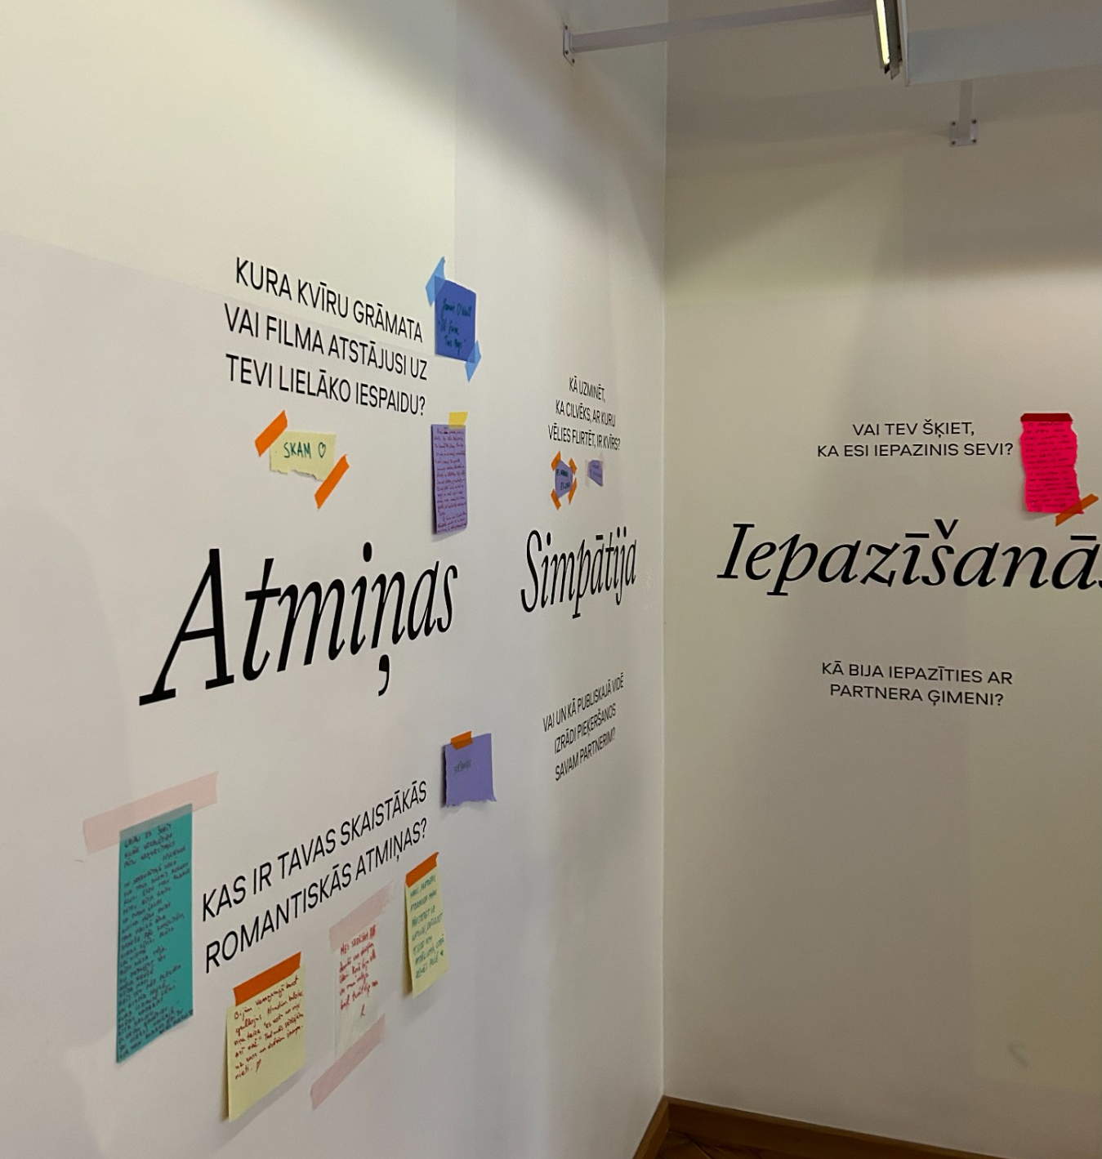
Komunikācija ar sabiedrību un tās integrēšana
Fiziskā un emocionālā brīvība ("Starp mums viss labi" piemērs)
6.1. (..) tas ir tāds procesuāls notikums, katrā ziņā tu vari iesaistītes darbos, tieši reaģēt uz viņiem vai atstāt kaut kādas savas domas, pārdomas, un tas ir tas process, kā mēs visi kopā pārdomājam kaut kādu konkrētu jautājumu.
6.2. (..) ka tās nav iekšējas, ļoti intīmas pārdomas.
Avots: https://arterritory.com/lv/vizuala_maksla/on_site/27045-starp_mums_viss_labi/

Slide 17
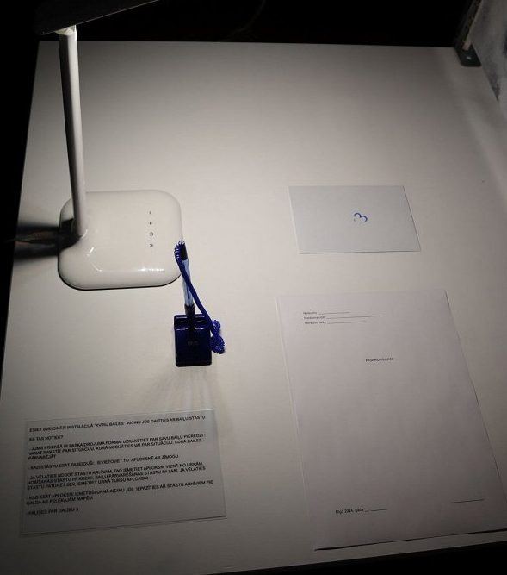
Komunikācija ar sabiedrību un tās integrēšana
Fiziskā un emocionālā brīvība ("Starp mums viss labi" piemērs)
6.5. es ļoti apzināti negribēju izstādē likt darbu aprakstus vai mākslinieku vārdus uz sienas un arī kaut kādu to kuratora tekstu nerakstīt tādu garu un plašu. (..) Tā kā gribējās to visu atstāt vairāk cilvēku ziņā. Likās, daudzas lietas ir diezgan tieši nolasāmas vai uztveramas, un tā mācība bija – īstenībā, ka nē! Ka cilvēkiem ļoti patīk, ka īstenībā daudzas lietas tiek pateiktas, ka tie nosacījumi, "spēles nosacījumi", pirms tu ieej izstādē tev tiek izstāstīti, kam tev jāpievērš uzmanība un kam tev nav jāpievērš uzmanība.
Avots: https://www.lsm.lv/raksts/kultura/maksla/13.03.2024-starp-mums-viss-labi-recenzija-par-kada-konspirativa-dzivokli-piedzivotu-izstadi.a546574/

Slide 18
Komunikācija ar sabiedrību un tās integrēšana
                Publiskā māksla
8.1. Man liekas, ka atbildība ir tas galvenais vārds, jo tā mēs nonākam saskarē ar ļoti plašu auditoriju, kura nemaz nav gaidījusi sastapties ar šo mākslas darbu un viennozīmīgi, ka mākslas darbs var ļoti daudz ietekmēt, izglītot, audzināt, iedvesmot sabiedrību, bet ideālā gadījumā šis mākslas darbs jau top, rēķinoties ar to lokālo community, ar to lokālo kopienu. Tie ideālākie, labākie mākslas darbi parasti ir tādi, kur šīs kopienas intereses jau ir ņemtas vērā, un tad viņi kaut kā organiski ieguļas šajā vidē (..) un arī kaut kā identificējās ar šo mākslas darbu.

Slide 19
Secinājumi
Laikmetīgās mākslas muzejs ir būtisks solis sabiedrības izglītošanā un mākslas pieejamības veicināšanā (audzināšana)
Atbildība (īpaši publiskā vidē, jāņem vērā konkrētas kopienas konteksts un vērtības)
Finansiālie ierobežojumi, kas apgrūtina komunikāciju un potenciāli ietekmē kvalitāti (gan mākslas objektu, gan kuratora sniegumu); fizisku telpu trūkums (arī nepieejamība)
Satura pieejamība sevī ietver vienkāršumu. Profesionāļi VS neprofesionāļi (nepieciešamība pēc vienkāršiem skaidrojumiem)
Divvirzienu komunikācija - mediācija kā alternatīva starp interpretācijas brīvību un pilnībā atklātām atsaucēm

